Slide 3
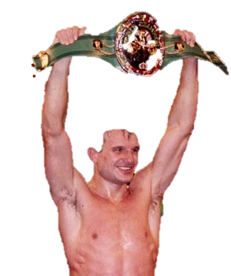
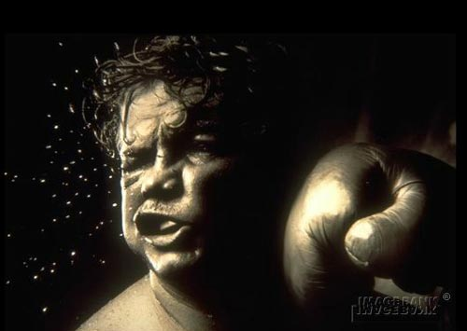
En LA LENGUA HAY PODER de VIDA y MUERTE;
quienes la aman comerán de su fruto.
Proverbios 18:21.
TUS PALABRAS TIENEN UN PODER CREATIVO

Slide 4
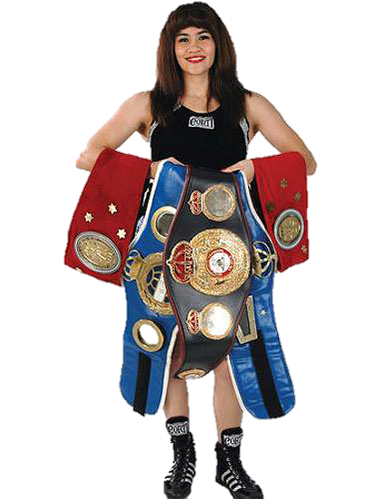
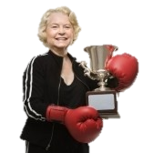
2 de Pedro 1:3-5 Su divino poder, al darnos el conocimiento de aquel que nos llamó por su propia gloria y potencia, NOS HA CONCEDIDO TODAS LAS COSAS QUE NECESITAMOS PARA VIVIR COMO DIOS MANDA. ⁴ Así Dios nos ha ENTREGADO sus preciosas y magníficas PROMESAS para que ustedes, luego de ESCAPAR de la CORRUPCIÓN que hay en el mundo debido a los malos deseos, lleguen a tener parte en la NATURALEZA DIVINA.
¡¡ VIVIR COMO DIOS MANDA!!

Slide 5
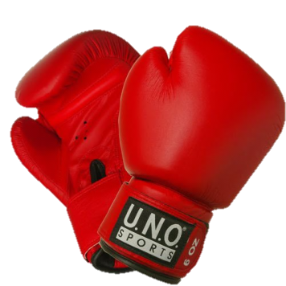
3 TIPOS DE PALABRAS
1. La palabra de Dios (promesas). Si permanecen en mí y mis palabras permanecen en ustedes, pidan lo que quieran, y se les concederá. Juan 15:7
La palabra del Enemigo (LAS MISMAS PROMESAS DE DIOS PERO AL REVÉS ).
El ladrón no viene más que a robar, matar y destruir…
Juan 10:10
3. Tus palabras (semillas de bendición o de maldición)
DE LA ABUNDANCIA DEL CORAZÓN HABLA LA BOCA. Mateo 12:36-37

Slide 6
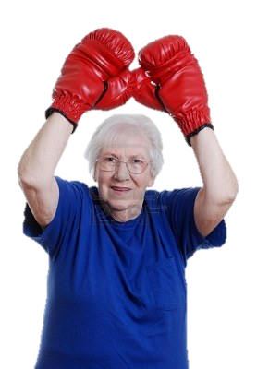
La palabra de Dios (Promesas)
UNA PROMESA DE PARTE DE ALGUIEN CONFIABLE LLEVA EN SÍ EL PODER PARA TRANSFORMAR LA MENTE Y LA ACTITUD DE UNA PERSONA, Y ENCENDER LA LLAMA DE ESPERANZA.
CIELO Y TIERRA PASARAN MÁS MIS PALABRAS NO PASARAN
Mateo 24:35
POR SU PALABRA, DIOS CREÓ EL UNIVERSO,
EL MUNDO Y TODO LO QUE EN ÉL HAY.
…Y EL QUE SOSTIENE TODAS LAS COSAS
CON SU PALABRA PODEROSA.
HEBREOS 1:3.

Slide 7
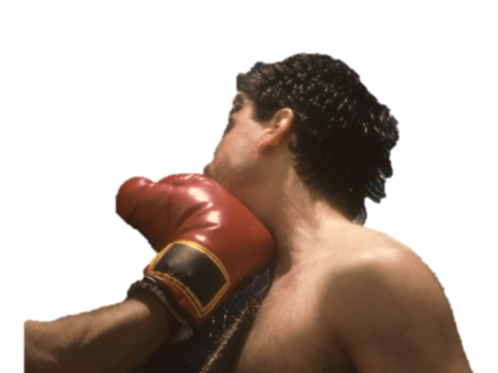
Las promesas siempre se componen de:
UNA CONDICIÓN
UN RESULTADO
Dios declara, “SI OYERES ATENTAMENTE la voz de Jehová tu Dios, para guardar y poner por obra todos sus mandamientos que yo te prescribo hoy (CONDICIONES),
también Jehová tu DIOS TE EXALTARÁ sobre todas las naciones de la tierra. Y vendrán sobre ti todas estas bendiciones...” (RESULTADO) Deuteronomio 28:1-2

Slide 8
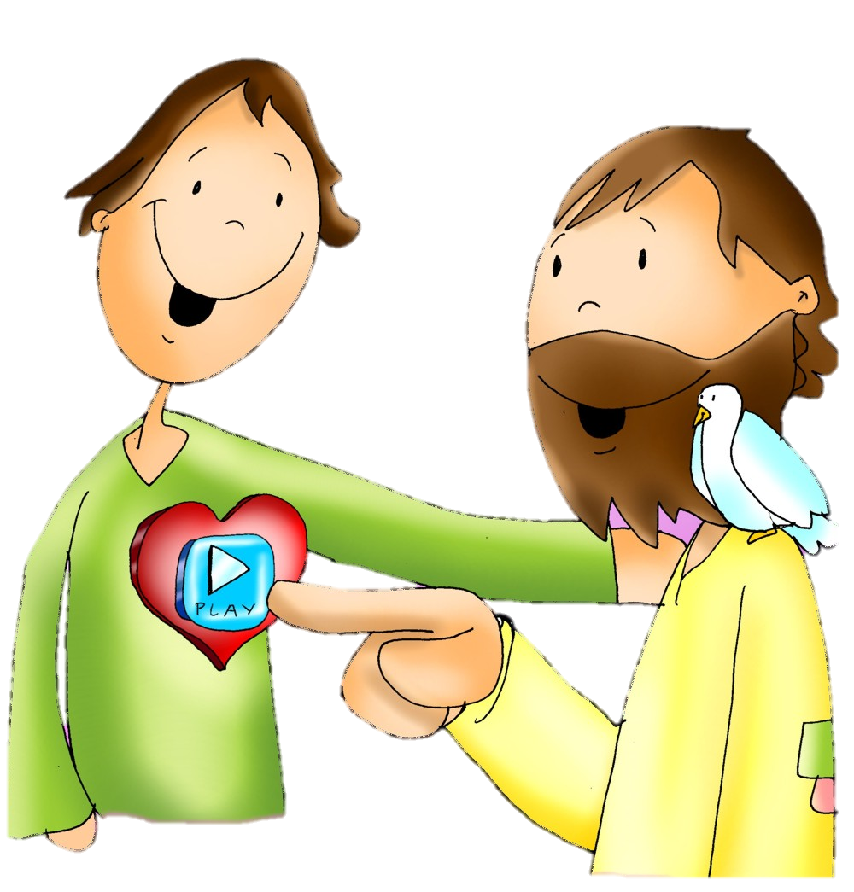
Un buen ejemplo es la promesa de salvación que existe bajo el Nuevo Pacto. Dios declara a través de Pablo:
“SI CONFESARES CON TU BOCA QUE JESÚS ES EL SEÑOR, Y CREYERES EN TU CORAZÓN QUE DIOS LE LEVANTÓ DE LOS MUERTOS, SERÁS SALVO” (ROMANOS 10:9).
CONFESAR con la BOCA y Creer con el CORAZÓN , esa es la condición.
Ser Salvo, el Resultado.

Slide 9
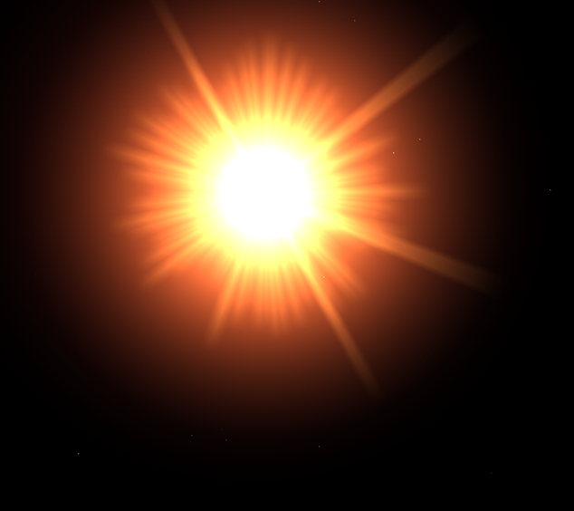
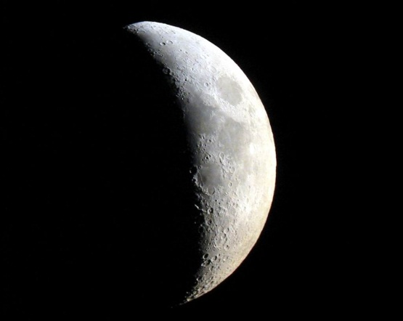
CUANDO DIOS HABLA, SUS PALABRAS LLEVAN EN SÍ PODER.
El declara, “Porque como desciende de los cielos la lluvia y la nieve, y no vuelve allá, sino que riega la tierra, y la hace germinar y producir... así será mi palabra que sale de mi boca; no volverá a mí vacía, sino que hará lo que yo quiero, y será prosperada en aquello para lo que la envié” Isaías 55:10-11
SU PALABRA HARÁ LO QUE ÉL QUIERE
SI NOS PONEMOS DE ACUERDO CON ELLA.
DEBEMOS: MESCLAR NUESTRAS PALABRAS
CON LA PALABRA DE DIOS

Slide 10
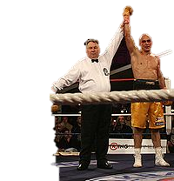
La DEFINICIÓN de una promesa podría ser:
Una promesa de Dios es una declaración de parte de Él que lleva en sí el poder para cumplirse.
Siempre y cuando
las condiciones se cumplan.

Slide 11
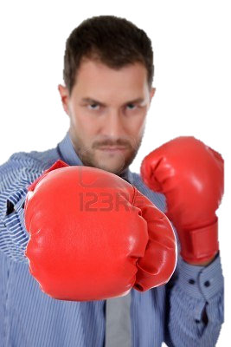
“Porque todas las promesas de Dios son en él Sí, y en él Amén, por medio de nosotros, para la gloria de Dios.”
2 Corintios 1:20
Cada promesa que Dios ha hecho al hombre durante la historia sigue vigente, y está disponible para quien la tome.
Pero las condiciones se tienen que cumplir “Por medio de nosotros,” significa que somos nosotros quienes determinamos si recibimos el beneficio de la promesa o no.

Slide 12
LAS PROMESAS
NO TIENEN FECHA DE VENCIMIENTO
: “si vosotros sois de Cristo, ciertamente linaje de Abraham sois, y herederos según la promesa” (Gálatas 3:29).
“Y haré de ti una nación grande, y te bendeciré, y engrandeceré tu nombre, y serás bendición... y serán benditas en ti todas las familias de la tierra” (Génesis 12:3).

Slide 13
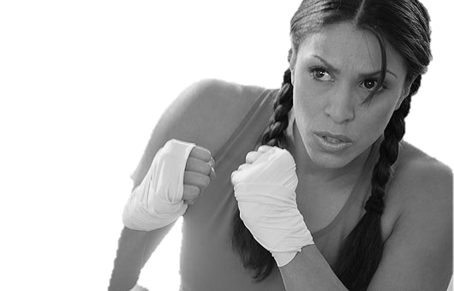
TUS PALABRAS
(SEMILLAS DE BENDICIÓN O DE MALDICIÓN)
SI QUIERES VENCER DEBES PREPARARTE
“ASÍ QUE LA FE ES POR EL OÍR, Y EL OÍR POR LA PALABRA DE DIOS”, ROMANOS 10:17.
DE LA ABUNDANCIA DEL CORAZÓN HABLA LA BOCA. Mateo 12:36-37
Porque por tus palabras se te absolverá, y por tus palabras se te condenará.» Mateo 12:37

Slide 14
PORQUE POR TUS PALABRAS SE TE ABSOLVERÁ,
Y POR TUS PALABRAS SE TE CONDENARÁ.»
Mateo 12:37
MALDECIR=
MAL
DECIR
BIEN
BENDECIR=
DECIR

Slide 15
MERECES VIVIR COMO DIOS MANDA
2 Pedro 1: 3-11
“Su divino poder, al darnos el conocimiento de aquel que nos llamó por su propia gloria y potencia, nos ha concedido todas las cosas que necesitamos para vivir COMO DIOS MANDA.
así Dios NOS HA ENTREGADO sus preciosas y magníficas PROMESAS.
2. Para que ustedes, luego de ESCAPAR DE LA CORRUPCIÓN
que hay en el mundo debido a los malos deseos,
Condición.
3. lleguen a tener parte en la NATURALEZA DIVINA.

Slide 16
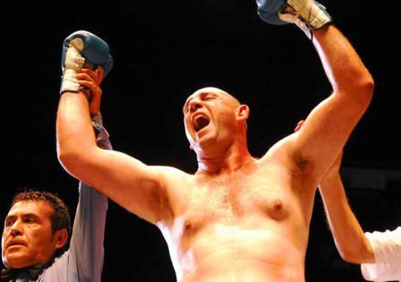
CUALIDADES PARA SER PARTE DE LA NATURALEZA DIVINA
Precisamente por eso, esfuércense por añadir a su:
1. FE, virtud;
2. A su VIRTUD, entendimiento;⁶
3. Al ENTENDIMIENTO, dominio propio;
4. Al DOMINIO PROPIO, constancia;
5. A la CONSTANCIA, devoción a Dios;⁷
6. A LA DEVOCIÓN A DIOS, afecto fraternal
7. Al AFECTO FRATERNAL, AMOR.
PARA SER ÚTILES Y PRODUCTIVO
⁸ Porque estas cualidades, si abundan en ustedes,
LES HARÁN CRECER en el conocimiento de nuestro señor Jesucristo, y evitarán que sean inútiles e improductivos.⁹

Slide 17
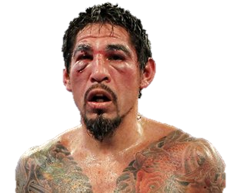
EN CAMBIO, EL QUE NO TIENE ESTAS CUALIDADES:
1. Es tan corto de vista que ya ni ve,
2. Se olvida de que ha sido
limpiado de sus antiguos
pecados.

Slide 18
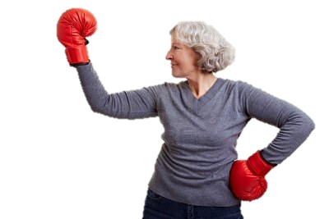
SI HACEN ESTAS COSAS:
1. No caerán jamás,¹¹
2. Se les abrirán DE PAR EN PAR las puertas del reino eterno de nuestro señor y salvador Jesucristo.
SI NO VIVES POR LAS PROMESAS DE DIOS,
no estás viviendo la vida que Dios tiene para ti.
ESTÁS SOLAMENTE SOBREVIVIENDO.

